Slide 1
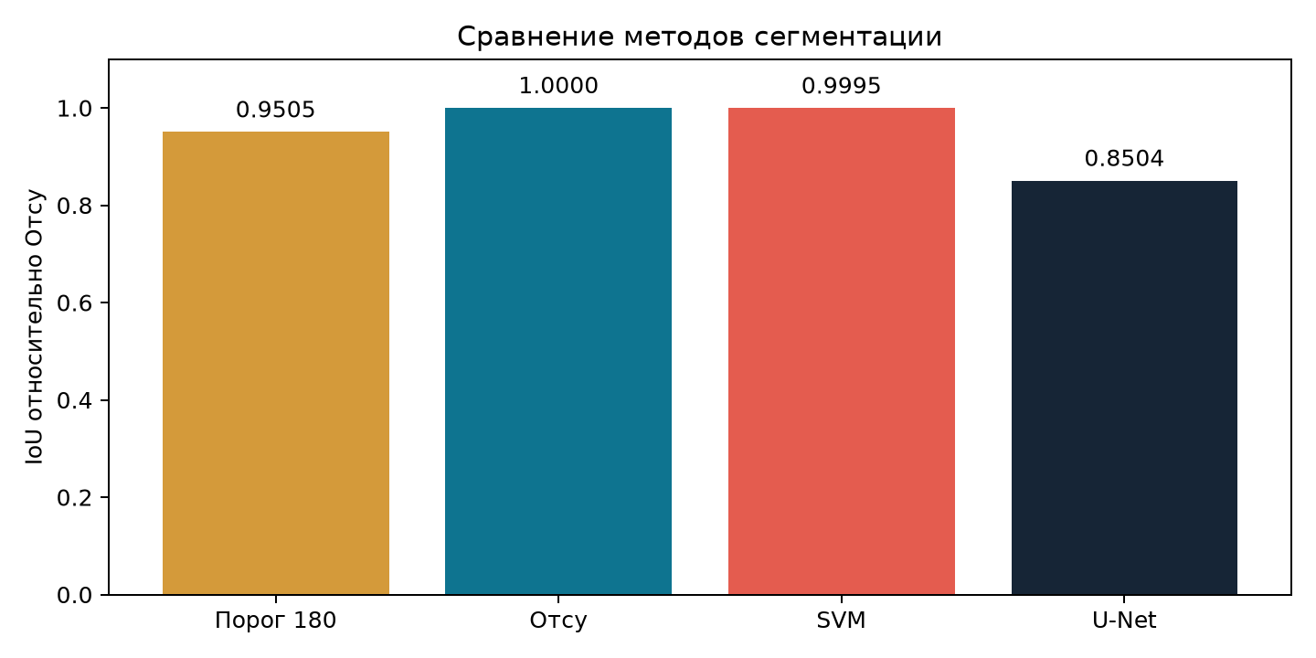
Сегментация изображений
Вариант 9 · PyTorch
Фиксированный порог · Отсу · K-means · SVM · U-Net
Лабораторная 8 · вариант 9 01

Slide 2
Задание
Пять методов сегментации
1. Фиксированный порог
2. Отсу
3. K-means, k=5
4. SVM объект/фон
5. Сравнение с U-Net
Лабораторная 8 · вариант 9 02

Slide 3
Теория
Что такое сегментация
Сегментация присваивает каждому пикселю метку области.
Глобальный порог использует одно t. Отсу выбирает t автоматически. K-means группирует признаки. SVM строит границу классов. U-Net преобразует изображение в маску с помощью encoder-decoder и skip connections.
Лабораторная 8 · вариант 9 03

Slide 4
Фиксированный порог и Отсу
Бинаризация яркости
B(x,y)=255, если I(x,y) >= t, иначе 0.
Ручной порог: 180.
Порог Отсу: 141.
Отсу выбирает порог по максимуму межклассовой дисперсии и не требует ручного подбора.
Лабораторная 8 · вариант 9 04

Slide 5
K-means, k=5
Кластеризация пикселей
K-means чередует назначение пикселей ближайшему центру и пересчёт центров.
Для изображения получены центры яркости: 12.18, 69.61, 132.42, 201.44, 227.33.
Кластеры не имеют заранее заданной семантики объекта и фона.
Лабораторная 8 · вариант 9 05

Slide 6
SVM для пиксельной сегментации
Признаки: яркость, x и y
Каждый пиксель рассматривается как объект классификации. RBF-SVM обучается разделять объект и фон.
Цели взяты из маски Отсу, так как ручной ground truth отсутствует. Поэтому высокий IoU SVM отражает приближение к Отсу, а не независимую точность.
Лабораторная 8 · вариант 9 06

Slide 7
U-Net на PyTorch
Сегментационная нейронная сеть
Tiny U-Net: Conv -> Pool -> Conv -> Upsample -> Skip connection -> маска.
Обучение: BCEWithLogitsLoss, Adam, L2 weight_decay=1e-4, 8 эпох.
Обучающие патчи получают псевдоцели Отсу.
Лабораторная 8 · вариант 9 07

Slide 8
Результаты
IoU относительно маски Отсу
Фиксированный порог 180: 0.9505
Отсу: 1.0000
SVM: 0.9995
U-Net: 0.8504
U-Net обучалась коротко и на небольшом наборе патчей. Для честной оценки нужна независимая ручная маска.
Лабораторная 8 · вариант 9 08

Slide 9
Сравнение методов
Численные результаты
SVM почти повторяет Отсу, потому что обучался на его псевдоразметке.
IoU: пересечение масок / их объединение.
Лабораторная 8 · вариант 9 09

Slide 10
Код PyTorch
Фрагмент U-Net
class TinyUNet(nn.Module):
...
def forward(self, x):
a = self.encoder(x)
b = self.pool(a)
return self.decoder(b, a)
loss = BCEWithLogitsLoss()(logits, target)
loss.backward()
optimizer.step()
Лабораторная 8 · вариант 9 10

Slide 11
Контрольные вопросы
Ответы 1–5
1. Сегментация делит изображение на области или классы пикселей.
2. Глобальная бинаризация использует один порог, адаптивная — локальные пороги.
3. Watershed строит линии водораздела между областями рельефа яркости.
4. K-means даёт жёсткий кластер, Fuzzy C-means — степени принадлежности.
5. CNN автоматически извлекают признаки, учитывают контекст и сложные границы; U-Net сохраняет детали skip connections.
Лабораторная 8 · вариант 9 11

Slide 12
Итоги
Что выполнено
✓ Фиксированный порог и Отсу
✓ K-means с k=5
✓ SVM объект/фон
✓ U-Net на PyTorch
✓ IoU и сравнительная диаграмма
✓ Теория и ответы на контрольные вопросы
Ограничение: без ground truth сравнение SVM и U-Net с Отсу является демонстрационным.
Лабораторная 8 · вариант 9 12

